Slide 1
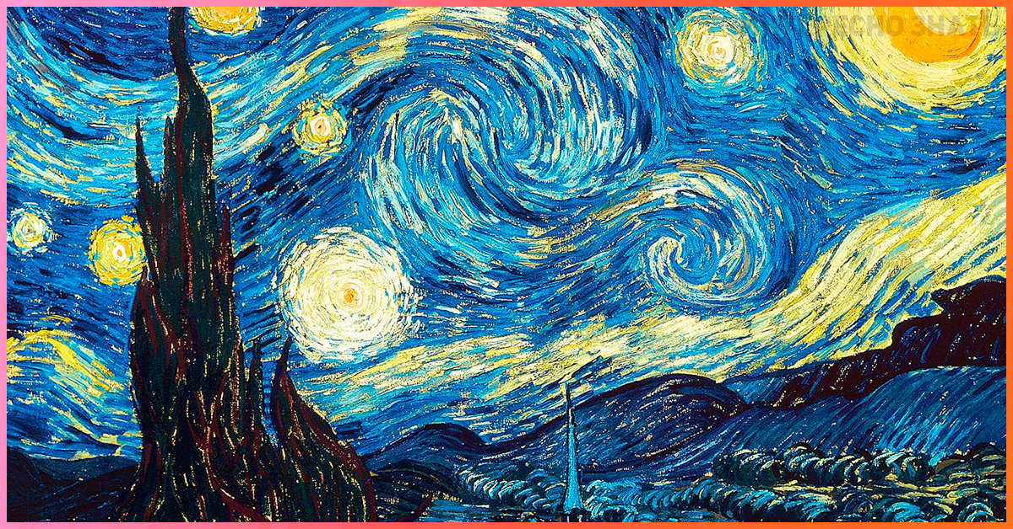
Влияние искусства на развитие связной речи дошкольников
Учитель –логопед Щербакова М.С
МКДОУ детский сад № 174

Slide 2
«Искусство – это Гипнотизер, который без устали внушает нам ценности, образ жизни, формирует привычки и учит жить»
Незаменимым средством формирования духовного мира детей является искусство: литература, музыка, скульптура, графика, народное творчество, живопись, театр. Искусство говорит образным языком, оно наглядно, а это близко детям дошкольного возраста.
Изобразительное искусство рассматривается как особый вид человеческой деятельности, которая опосредованно отражает объективную действительность и способствует формированию интеллектуальных, нравственных, эстетических эмоциональных возможностей личности.
Искусство пробуждает у детей дошкольного возраста эмоционально-творческое начало, учит понимать гармонию природы, позволяет закладывать первоначальную основу у них ценностных ориентаций.
Каждый вид искусства уникален, но главным, объединяющим все виды искусства, является художественный образ, который доступен пониманию детей дошкольного возраста.

Slide 3
Психолого-педагогические исследования показали, что при целенаправленном обучении детей дошкольного возраста им доступно понимание произведений изобразительного искусства, их содержания и средства выразительности (Л.С. Выготский, А.В. Запорожец, Б.М. Теплов, Н.П. Сакулина, Н.А. Ветлугина и др.) Е.И. Тихеева отмечала, что дети проявляют исключительную любовь к картинам: они напоминают им виденное ранее, ими лично пережитое, возбуждают их воображение и этой любовью следует широко пользоваться для развития наблюдательности, ясности мышления и языка детей

Slide 4
Познание детьми произведений изобразительного искусства позволяет не только воспитывать любовь и интерес к нему, но и : - формировать основы мировоззрения- например. При ознакомлении с жанровой живописью у детей активируется интерес к общественной жизни, различным видам деятельности человека, отношениям его процессу труда, к ценностям. - развивать мышление – рассматривая и осмысливая произведения, дети учатся делать обобщения на основе анализа, синтеза; делать выводы, формировать свои собственные суждения и умозаключения; - формировать нравственное сознание – дети обогащают свой нравственный опыт с опытом людей, изображенных художником, и переносят воспринятые в жанровой живописи способы взаимоотношений между людьми в реальные жизненные ситуации; - развивать речь – так, описывая произведения искусства, широко используются средства поэтического языка (метафоры, эпитеты и др.), специальные изобразительные термины, которые вводятся в пассивный словарь ребенка. Развивается связная и монологическая речь.

Slide 5
Основные функции изобразительного искусства
Познавательная функция
При детальном рассмотрении картины, анализе изображенного на ней, учим детей устанавливать взаимосвязи в содержании произведения: не только отвечать, что видит ребенок на полотне, но и уметь объяснить, почему художник посвятил картину данной теме, какие средства выразительности использовал. Чтобы раскрыть содержание задуманного, подводим детей к осознанию, о чем написана картина, к пониманию связи между содержанием произведения и выразительными средствами.
Эстетическая функция – учить детей видеть красоту и низость человеческих поступков, взаимоотношений, великолепие русской природы, сравнивать изображенное в произведении искусства явление с реальной действительностью.
Коммуникативная функция
Приобщая детей к различным видам искусства, опосредованно отражающему реальный мир, необходимо учитывать особенности словаря, связной речи ребенка, чуткость к языковым явлениям и ориентировку не смысловую значимость языка.

Slide 6
Развитие речи дошкольников в процессе ознакомления с произведениями изобразительного искусства.
Задачи:
• развивать умение высказываться связно и образно на тему произведения живописи;
• учить детей составлять рассказ по картине, объяснять выбранный художественный колорит, настроение автора и переданные чувства, соотнося при этом картину с литературным произведением
• формировать элементарных представлений о структуре текста (начало, середина, конец);
• обучать соединению предложений разными способами связи;
• развивать умения раскрывать тему и основную мысль высказывания, озаглавить рассказ;
• учить построению высказываний разных типов- описаний, повествований, рассуждений;
• обогащать словарь;
• закреплять изобразительные навыки детей.

Slide 7
Методика обучения связной речи на основе ознакомления с произведениями изобразительного искусства
Развитие речи детей на материале произведений живописи в сопровождении литературных и музыкальных произведений повышает эмоциональность восприятия и способствует более глубокому проникновению в художественный образ.
Предлагаемая методика развивает восприятие произведений изобразительного искусства, формирует представление о художественном образе произведения. На этой основе развивается умение высказываться связно и образно на тему произведения живописи.

Slide 8
Дети могут рассказывать о картине, объяснять выбранный художником колорит, настроение и чувства автора, соотнося картину с литературным произведением. Умение объяснять свое предпочтение жанра в изобразительном искусстве развивается параллельно с пониманием художественного образа, что способствует сознательному использованию разнообразных выразительных средств в связных высказываниях. Ознакомление детей с разными жанрами изобразительного искусства подводит к созданию разных типов текстов при рассматривании картин.

Slide 9
Обучение проводится фронтально со всеми детьми группы на занятиях по развитию речи в соответствии с перспективным планированием.
На первом этапе (подготовительном) основное внимание уделяется развитию умения видеть и понимать художественный образ произведений живописи, высказываться на тему этих произведений, выделять их главное.
Важнейшей задачей на этом этапе является обогащение речи детей выразительными средствами (метафорами, сравнениями, эпитетами, красочными определениями), а также обучению умению строить предложения разных типов и работать над структурой высказывания, соответствующей описанию.
На втором этапе происходит обучение детей построению связного высказывания на темы картин разных жанров. При этом используется разнообразные методические приёмы: вопросы к детям, упражнения на подбор синонимов, антонимов, эпитетов, сравнений, придумывание названия картине и его объяснение.
Отбираются произведения живописи по жанрам. Детям предлагается выбрать одно из нескольких произведений живописи и аргументировать свой выбор. Проводится запись детских рассказов и чтение их другим детям, составляются рассказы по собственным рисункам на тему знакомой картины, применяется приём «вхождение в картину», «оживления картины», приём «словесного рисования картины».

Slide 10
Заключительным этапом обучения может быть поведение выставки картин.
На вернисажах в качестве экскурсоводов по очереди выступают дети. Высказывание детей, выступающих в роли экскурсоводов, можно рассматривать как продукт речевого творчества, полученный в результате непосредственного восприятия картины. Роль воспитателя в такой совместной деятельности должна быть минимальной.
Может быть и другой вариант проведения вернисажа, когда воспитатель берёт на себя роль экскурсовода, который отвечает на вопросы зрителей – детей, а затем предлагает отвечать на вопросы всем желающим. Умение задавать вопросы также является хорошим показателем развития связной и выразительной речи детей и достижением высокого уровня речевого развития.
Каждый вернисаж воспитатель должен открывать чтением стихов или прозы о временах года и использовать для сопровождения отрывки из музыкальных произведений в соответствии с программой по полихудожественному воспитанию

Slide 11
Данная методика используется на занятиях по развитию образной речи дошкольников на основе ознакомления их с произведениями изобразительного искусства: пейзажа, натюрморта, портрета и жанровой живописи.

Slide 12
виды занятий по развитию связной речи:
пересказ литературных произведений, где дети учатся выразительно передавать диалоги действующих лиц и пересказывать содержание произведений;
составление рассказа по картине или по серии сюжетных картин;
описание литературных героев с помощью вопросов учителя-логопеда, называя наиболее характерные для них признаки.
Во всех видах занятий, где от ребенка требуется связно пересказать прочитанное, или составить собственный рассказ, учитель- логопед может использовать наглядный план.
На плане изображена последовательность основных эпизодов (3-4 ключевых эпизода рассказа) к каждому из которых нарисованы или нанесены условно (схематически) главные персонажи или объекты (человек, животное, дерево и т.д.). Такой план помогает ребенку соблюсти логику пересказываемого произведения и научиться самостоятельно рассказывать в дальнейшем.

Slide 13
Благодаря использованию этой методики у детей активно развивается способность к использованию речи в повседневном общении, а также стимулируется использование речи в области познавательно-исследовательского, художественно-эстетического, социально-коммуникативного и других видов развития.
Работу по развитию связной речи учитель-логопед проводит, исходя из особенностей и возможностей развития детей старшего дошкольного возраста с речевыми проблемами. Содержание занятий с использованием данной технологии тесно связано с содержанием логопедической работы, а также работы, которую проводят с детьми другие специалисты.

